Slide 1


Slide 2
Equipo Talentos Inclusivos
Colexio Calasanz – A Coruña
Como nas edicións anteriores, participou o alumnado da materia optativa de TICs de 1ºBacharelato, que constou de 22 persoas.

Slide 3
Que nos achegou o proxecto Talentos Inclusivos?
Un ano máis permitiunos sensibilizar ao alumnado de 1º Bacharelato coa problemática da parálise cerebral:
Todo o alumnado deste nivel (non só os matriculados na optativa de TICs), un total de 60 alumnos e alumnas, asistiron á charla que tivo lugar en febreiro no noso centro, cando fomos visitados por dous usuarios de ASPACE e a súa monitora Iria Robles.
Por outra banda, serviu para profundar ou comezar no mundo da programación en Scratch e a robótica a todo o alumnado da materia optativa.
No Día da Ciencia na Rúa, celebrado no Parque de Santa Margarita o sábado 4 de maio de 2024, parte do “stand” do noso centro estaba dedicado a este proxecto, e puidemos presentar os nosos retos dos dous últimos anos (o ano pasado non puidéramos asistir) ao público. Probar ante eles o funcionamento dos nosos retos resultou tremendamente motivador.
O mesmo sucedeu no acto de clausura do proxecto, que tivo lugar o venres 14 de xuño de 2024 no Ágora. Alí estivo o alumnado dos outros catorce centros participantes, distintos usuarios de ASPACE e representantes institucionais e políticos que puideron comprobar a utilidade do noso traballo.

Slide 4
Retos seleccionados
Dende hai varias edicións, nós decidimos centrar o foco na programación de videoxogos en Scratch, xa que as persoas con parálise cerebral reclaman ter máis productos destas características adaptados ás súas necesidades.
Ademais, resulta moi sinxelo motivar ao alumnado cando o propósito é crear videoxogos, resúltalles moi natural e divertido.
O ano pasado realizamos unha versión do Arkanoid e este ano fixemos outros tres, que bautizamos (seguramente puidemos estar máis atinados neste punto) “Colle Obxectos”, “Laberinto” e “T-Rex”.

Slide 5
O reto paso a paso (I)
Os videoxogos están programados en Scratch 3.0. Inicialmente estaban pensados para ser manexados por teclado (para a fase de probas) e coa placa Micro:Bit, pero esta última dábanos tantos problemas na conexión bluetooth con ordenadores de sobremesa, que aceptamos de moi bo grao o consello de ASPACE de dar o salto ás placas Makey Makey.
Polo tanto, agora temos tres videoxogos que foron programados en Scratch 3.0 e que se manexan principalmente coa placa Makey Makey, que resulta moi efectiva e atractiva, xa que permite manexar un típico mando de videoconsola creando un pequeno circuito eléctrico no corpo da persoa que xoga, permitindo conectar todo tipo de pulsadores á placa mediante pinzas de “crocodilo”.

Slide 6

O reto paso a paso (II)
O videoxogo “Colle Obxectos” simplemente consiste nun personaxe (con tres visualización diferentes) que ten que desprazarse pola pantalla recollendo uns obxectos. Ten cinco niveis de dificultade, e pode ir pasando dun a outro automáticamente se se demostra boa pericia no nivel anterior. Cando se sube de nivel, cada vez hai menos tempo para coller os obxectos, e pode aparecer un contador regresivo que provocará a fin da partida se se tarda demasiado en coller.

Slide 7
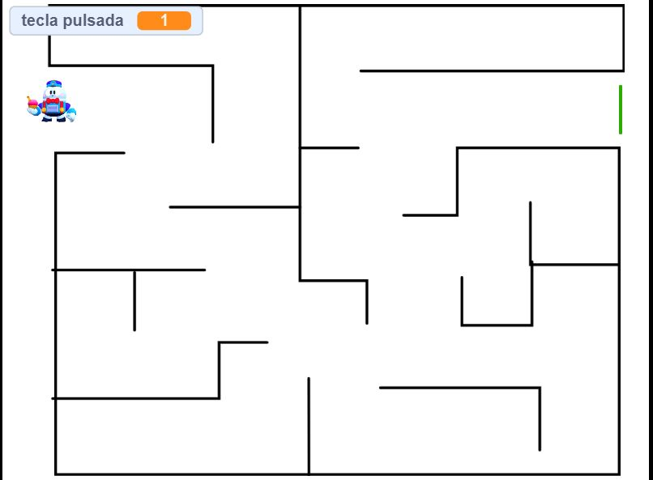
O reto paso a paso (III)
O videoxogo “Laberinto” leva a un caranguexo dende a parte esquerda da pantalla ata a esquina superior dereita.
Hai tres niveis de dificultade que dan lugar a tres laberintos diferentes, cada un deles máis intrincado e con corredores máis estreitos.
Hai que comezar no nivel máis sinxelo, e só pode pasarse ao seguinte se se completa o traxecto completo do nivel anterior.

Slide 8
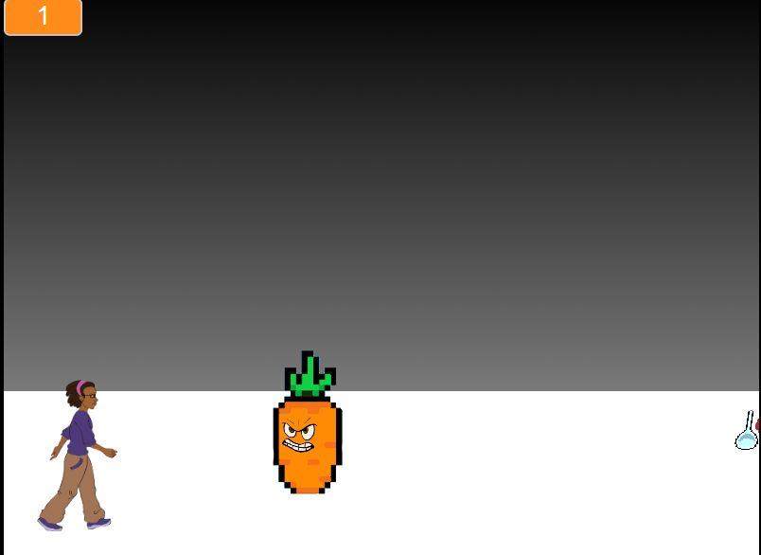
O reto paso a paso (IV)
O videoxogo “T-Rex” recrea o sinxelo xogo que aparece nalgúns navegadores cando se perde a conexión a Internet, no que un dinosaurio (de aí o seu nome) avanza de esquerda a dereita saltando por enriba de obstáculos (normalmente cactus).
Na nosa versión houbo coches que saltaban por enriba de coches de policía, pero a versión final consiste nun rapaz que vai collendo uns alimentos e saltando outros diferentes. O nivel de dificultade crece segundo avanzas, xa que cada vez hai que facelo a máis velocidade.

Slide 9


